Slide 1
ПРИЛОЖЕНИЕ 1
ВЫПОЛНЕНИЕ ОСНОВНЫХ ПОКАЗАТЕЛЕЙ ГОСПРОГРАММЫ ПО ПРИОБРЕТЕНИЮ СЕЛЬХОЗТЕХНИКИ (ДАННЫЕ НАЦДОКЛАДА)
2 495
2 393
ЗА ПЕРИОД РЕАЛИЗАЦИИ ГОСПРОГРАММЫ 2008-2012 ГГ. СЕЛЬХОЗПРОИЗВОДИТЕЛЯМИ БЫЛО НЕДОПОЛУЧЕНО БОЛЕЕ 68 ТЫС. ТРАКТОРОВ, 24 ТЫС. ЗЕРНОКОМБАЙНОВ И 10 ТЫС. КОРМОКОМБАЙНОВ ОТ ПЛАНА.
НЕСМОТРЯ НА ТО, ЧТО В ГОСПРОГРАММЕ РАЗВИТИЯ СЕЛЬСКОГО ХОЗЯЙСТВА НА 2013-2020 ГГ. БЫЛИ ПРЕДУСМОТРЕНЫ НЕАМБИЦИОЗНЫЕ ПЛАНОВЫЕ ПОКАЗАТЕЛИ В ЧАСТИ РЕАЛИЗАЦИИ СЕЛЬХОЗМАШИНОСТРОИТЕЛЯМИ НОВОЙ СЕЛЬХОЗТЕХНИКИ С ОКАЗАНИЕМ МЕР ГОСУДАРСТВЕННОЙ ПОДДЕРЖКИ (2,3-2,5 ТЫС. ЕД.), ЦЕЛЕВЫЕ ИНДИКАТОРЫ НЕ БЫЛИ ДОСТИГНУТЫ НИ В 2013, НИ В 2014 Г.
В 2015 Г. ПЛАНОВЫЙ ПОКАЗАТЕЛЬ ГОСПРОГРАММЫ БЫЛ ИСПОЛНЕН ТОЛЬКО В ЧАСТИ РЕАЛИЗАЦИИ ЗЕРНОУБОРОЧНЫХ КОМБАЙНОВ.
2 195
1 360
207
- План
- Поставлено
- Недопоставлено по плану
- Поставлено сверх плана
!
ТЕКУЩИЕ ОБЪЕМЫ ВОСПОЛНЕНИЯ ПАРКА ТЕХНИКИ НЕ СПОСОБНЫ ОСТАНОВИТЬ СОКРАЩЕНИЕ ПАРКА СЕЛЬХОЗТЕХНИКИ.
ПАРК ТРАКТОРОВ И ЗЕРНОКОМБАЙНОВ, ТЫС. ЕД.
(ДАННЫЕ НАЦДОКЛАДА)
ЭНЕРГЕТИЧЕСКИЕ МОЩНОСТИ В РАЗНЫХ СТРАНАХ
В СРЕДНЕМ ЗА 5 ЛЕТ, Л.С./ 1 ГА
В 4,3
РАЗА
В 2,5
РАЗА
(-69%)
В 2,5
РАЗА
(-68%)
В 2,3
РАЗА
ПО ДАННЫМ МИНСЕЛЬХОЗА РОССИИ
1

Slide 2
ПРИЛОЖЕНИЕ 2
ИНВЕСТИЦИИ В ПРИОБРЕТЕНИЕ СЕЛЬХОЗТЕХНИКИ В 2015 Г.
ЧЕРЕЗ АО "РОСАГРОЛИЗИНГ" И АО "РОССЕЛЬХОЗБАНК" (ДАННЫЕ НАЦДОКЛАДА)
МЛН РУБ.
В 2 РАЗА НИЖЕ
ИНСТРУМЕНТ ФЕДЕРАЛЬНОГО ЛИЗИНГА, ПРЕДЛАГАЕМЫЙ
РОСАГРОЛИЗИНГ, ВЫСТУПАЕТ НАИБОЛЕЕ ПРИЕМЛЕМОЙ МОДЕЛЬЮ ПРИОБРЕТЕНИЯ СЕЛЬХОЗТЕХНИКИ.
СТАВКИ ВОЗНАГРАЖДЕНИЯ РОСАГРОЛИЗИНГ ПО СЕЛЬХОЗТЕХНИКЕ И ОБОРУДОВАНИЮ СОСТАВЛЯЮТ 3,5% (ПО ПРОГРАММЕ ОБНОВЛЕНИЯ ПАРКА СЕЛЬХОЗТЕХНИКИ – 3 %) НЕ ИМЕЮТ В НАСТОЯЩЕЕ ВРЕМЯ РЫНОЧНЫХ АНАЛОГОВ.
    РОСАГРОЛИЗИНГ ПРЕДЛАГАЕТ ГИБКИЙ ГРАФИК ЛИЗИНГОВЫХ ПЛАТЕЖЕЙ С УЧЕТОМ СЕЗОННОСТИ СЕЛЬХОЗПРОИЗВОДСТВА.
ПОЧЕМУ ТАК?
РОСАГРОЛИЗИНГ
РОССЕЛЬХОЗБАНК
СРАВНЕНИЕ РАЗЛИЧНЫХ ВАРИАНТОВ ПРИОБРЕТЕНИЯ ИМУЩЕСТВА
(НА ПРИМЕРЕ КОМБАЙНА "ACROS 585")
РЯД ПРЕИМУЩЕСТВ, ОТЛИЧАЮЩИХ ОБЩЕСТВО ОТ ДРУГИХ ФИНАНСОВЫХ ИНСТИТУТОВ:
предоставление уникальных скидок от поставщиков сельхозтехники (до 34%), которые в полном объеме транслируются лизингополучателям;
доставка техники "до хозяйства" лизингополучателя;
постановка Обществом техники на учет, решение вопросов страхования, гарантийного и сервисного обслуживания без взимания дополнительной платы;
организация сервиса "Личный кабинет лизингополучателя", позволяющего аграрию выбрать технику, подготовить и направить заявку на ее приобретение, а также отслеживать ход ее прохождения
УСЛОВИЯ | ФЕДЕРАЛЬНЫЙ ЛИЗИНГ | КРЕДИТ НА ТЕКУЩИХ РЫНОЧНЫХ УСЛОВИЯХ
СТОИМОСТЬ ИМУЩЕСТВА, ТЫС. РУБ.* | 9 173* | 9 173*
СТАВКА, % | 3,5% | 20%
СРОК | 5 ЛЕТ | 5 ЛЕТ
АВАНС (20%), ТЫС. РУБ. | 1 835 | 1 835
ПЕРИОДИЧНОСТЬ ПЛАТЕЖЕЙ | КВАРТАЛЬНЫЕ | КВАРТАЛЬНЫЕ
ЛИЗИНГОВЫЕ/КРЕДИТНЫЕ ПЛАТЕЖИ, ТЫС. РУБ. | 7 997 | 11 537
ИТОГО ЗАТРАТ, ТЫС. РУБ. | 9 832 | 13 372
УДОРОЖАНИЕ ОТ ЦЕНЫ ФРАНКО-ЗАВОД (ЗА ВЕСЬ ПЕРИОД), % | 7,2% | 45,8%
*цена на условиях франко-завод (без учета возможных скидок), представленная на сайте Минсельхоза России
2

Slide 3



ПРИЛОЖЕНИЕ 3
О РАБОТЕ АО "РОСАГРОЛИЗИНГ" С ПОСТАВЩИКАМИ СЕЛЬХОЗТЕХНИКИ И ОБОРУДОВАНИЯ
ДО 2010 Г.
СЕГОДНЯ
ДО 2010 Г.
СЕГОДНЯ
ТРЕБОВАНИЯ К ПОСТАВЩИКАМ
СПРОС НА ЗАКУПАЕМУЮ ТЕХНИКУ
Действовал реестр Минсельхоза, ограничивающий номенклатуру приобретаемой в лизинг техники (преобладание 2-3 поставщиков)
Используется публичное, согласованное с ФАС России (решение о соответствии требованиям законодательства направлено 05.08.2010), положение о требованиях к поставщикам
(87 поставщиков)
Приобретение техники в отсутствие реального спроса со стороны сельхозпроизводителей, с последующей поставкой на площадки хранения
Закупка и поставка техники только на основании заявок, реализация уникальных программ по обновлению парка техники (Программа обновления, Программа АККОР).
С 2014 г. Общество участвует в реализации ППРФ № 1432
ЗАКУПКИ У ПОСРЕДНИКОВ
НОМЕНКЛАТУРА ПОСТАВЛЯЕМОЙ ТЕХНИКИ И ОБОРУДОВАНИЯ
68 %
0 %
300 ЕД.
> 5 000 ЕД.
ЗАКУПКИ СЕЛЬХОЗТЕХНИКИ
ПРИМЕРЫ СКИДОК, ПРЕДЛОЖЕННЫХ ПОСТАВЩИКАМИ ДЛЯ РОСАГРОЛИЗИНГ
Уникальные скидки от цен прайс-листов поставщиков (от 3 до 34%),
установление лонгированных гарантийных сроков обслуживания (средний гарантийный срок сервисного обслуживания - 2 года).
ПОСТАВЩИК | ВИД ПОСТАВЛЯЕМОЙ ТЕХНИКИ/ОБРУДОВАНИЯ | СКИДКА ОТ ПРАЙС-ЛИСТА
АО "ПТЗ" | тракторы | 3%
ЗАО "АГРОТЕХМАШ" | тракторы | 6-13,8%
ЗАО СП "БРЯНСКСЕЛЬМАШ" | комбайны | 8,5-21,8%
ООО КЗ "РОСТСЕЛЬМАШ" | комбайны | 4-15%
АО "ЕВРОТЕХНИКА" | прицепная/навесная техника | 10,8-28,2%
ООО ПК "АГРОМАСТЕР" | прицепная/навесная техника | 9-34%
ПАО "КАМАЗ" | автомобильная техника | 9%
ООО "ВОРОНЕЖСЕЛЬМАШ" | элеваторное оборудование | 7,6-31,5%
Завышение цены до 40 % от среднерыночных
ВОЗМОЖНОСТЬ УСТАНОВЛЕНИЯ СООТВЕТСТВУЮЩИХ ПРЕФЕРЕНЦИЙ ПОСТАВЩИКАМИ ОБЪЯСНЯЕТСЯ МАСШТАБНОСТЬЮ И СТАБИЛЬНОСТЬЮ ЗАКАЗОВ ОБЩЕСТВА НА ПРОДУКЦИЮ СЕЛЬХОЗМАШИНОСТРОЕНИЯ. ТАК, НАПРИМЕР, ДОЛЯ АО "РОСАГРОЛИЗИНГ" ПО ИТОГАМ 2015 Г. В ОТГРУЗКАХ ВЕДУЩИХ РОССИЙСКИХ ПРОИЗВОДИТЕЛЕЙ ЗЕРНОУБОРОЧНЫХ КОМБАЙНОВ ДОСТИГАЕТ 31 % (ООО КЗ "РОСТСЕЛЬМАШ"), ТРАКТОРОВ – 60 % (ЗАО "АГРОТЕХМАШ"), ПРИЦЕПНОЙ СЕЛЬХОЗТЕХНИКИ – 40 % (АО "ЕВРОТЕХНИКА").
!
СКИДКИ ПРЕДСТАВЛЯЕМЫЕ АО "РОСАГРОЛИЗИНГ" ПОСТАВЩИКАМИ СЕЛЬХОЗТЕХНИКИ В ПОЛНОМ ОБЪЕМЕ ТРАНСЛИРУЮТСЯ ЛИЗИНГОПОЛУЧАТЕЛЯМ.
Снижение стоимости предметов лизинга за счет предоставления дополнительных скидок поставщиками уменьшает финансовую нагрузку на сельхозпроизводителей. За период 2014-2015 гг. за счет предоставления поставщиками скидок на технику и оборудование, приобретаемые через Росагролизинг, сельхозпроизводители смогли сэкономить ~2 млрд руб. и направить их на развитие прочих направлений сельхозпроизводства.
3

Slide 4

ПРИЛОЖЕНИЕ 4
СТРУКТУРА ПОСТАВОК СЕЛЬСКОХОЗЯЙСТВЕННОЙ ТЕХНИКИ АО "РОСАГРОЛИЗИНГ" В 2013-2016 ГГ.
ГОД ПОСТАВКИ | ТРАКТОРЫ, ЕД. | КОМБАЙНЫ, ЕД. | ПРОЧАЯ СЕЛЬХОЗТЕХНИКА, ЕД. | АВТОТЕХНИКА, ЕД. | ВСЕГО, ЕД. | НА ОБЩУЮ СУММУ, МЛРД РУБ.
2013 | 1 456 | 609 | 1 946 | 635 | 4 646 | 9,74
2014 | 1 800 | 696 | 1 538 | 726 | 4 760 | 12,35
2015 | 803 | 1 076 | 1 691 | 502 | 4 072 | 12,05
2016 (на 08.12.16) | 1 055 | 1 352 | 2 467 | 1 236 | 6 110 | 19,66
ИТОГО (за период 2013-2016): | 5 114 | 3 733 | 7 642 | 3 099 | 19 588 | 53,8
ДОЛЯ АО "РОСАГРОЛИЗИНГ" В СТРУКТУРЕ ПОСТАВОК СЕЛЬХОЗТЕХНИКИ В РФ В 2013-2015 ГГ.
ТРАКТОРЫ
ЗЕРНОКОМБАЙНЫ
АО "РОСАГРОЛИЗИНГ" ЗАНИМАЕТ ВЕДУЩУЮ ПОЗИЦИЮ В СЕГМЕНТЕ АГРАРНОГО ЛИЗИНГА В РОССИИ – 94%. ДОЛЯ АО "РОСАГРОЛИЗИНГ" В СТРУКТУРЕ ПОСТАВОК СЕЛЬХОЗТЕХНИКИ В РОССИЙСКОЙ ФЕДЕРАЦИИ В ПЕРИОД
2013-2015 ГГ. ПО СЕЛЬСКОХОЗЯЙСТВЕННЫМ ТРАКТОРАМ СОСТАВИЛА В СРЕДНЕМ 10%, А ПО ЗЕРНОУБОРОЧНЫМ КОМБАЙНАМ 15%.
!
АО "Росагролизинг" раскрывает информацию об итогах работы на официальном сайте Общества в сети интернет, составляет отчетность по МСФО, проходит ежегодный аудит бухгалтерской отчетности, а также информирует о результатах работы Счетную палату РФ, Минсельхоз России и Правительство РФ, при этом сводная информация указывается ежегодно в Национальном докладе об исполнении Государственной программы развития сельского хозяйства и регулирования.
Информация о деятельности Общества размещается также в личном кабинете Общества на Межведомственном портале по управлению государственной собственностью.
4

Slide 5
ПРИЛОЖЕНИЕ 5
РЕАЛИЗУЕМЫЕ АО "РОСАГРОЛИЗИНГ" СПЕЦПРОГРАММЫ ТЕХНИЧЕСКОЙ МОДЕРНИЗАЦИИ АПК
УСЛОВИЯ ПО СПЕЦИАЛЬНЫМ ПРОГРАММАМ, РЕАЛИЗУЕМЫМ АО "РОСАГРОЛИЗИНГ"
УСЛОВИЕ | ПРОГРАММА ОБНОВЛЕНИЯ ПАРКА СЕЛЬСКОХОЗЯЙСТВЕННОЙ ТЕХНИКИ |  | СПЕЦПРОГРАММА ДЛЯ МАЛЫХ ФОРМ ХОЗЯЙСТВОВАНИЯ - ЧЛЕНОВ АККОР
ТЕКУЩИЙ СТАТУС | УСТАНОВЛЕН ОБЪЕМ ФИНАНСИРОВАНИЯ В РАЗМЕРЕ 1,9 МЛРД РУБ. НА 2016 ГОД |  | УСТАНОВЛЕН ОБЪЕМ ФИНАНСИРОВАНИЯ В РАЗМЕРЕ 300 МЛН РУБ. НА 2016 ГОД
РЕГИОНЫ | С ВЫСОКОЙ ПЛАТЕЖНОЙ ДИСЦИПЛИНОЙ
ПОЛОЖИТЕЛЬНАЯ РЕКОМЕНДАЦИЯ О СЕЛЬХОЗПРОИЗВОДИТЕЛЕ | ОРГАН УПРАВЛЕНИЯ АПК | АККОР
РАЗМЕР АВАНСОВОГО ПЛАТЕЖА | 0%
ТРЕБОВАНИЕ К ГАРАНТИЙНОМУ ОБЕСПЕЧЕНИЮ ПО СДЕЛКЕ | ОТСУТСТВУЕТ
ОТСРОЧКА ОПЛАТЫ ПЕРВОГО ПЛАТЕЖА ОТ ДАТЫ ЗАКЛЮЧЕНИЯ ДОГОВОРА ЛИЗИНГА | 6 МЕСЯЦЕВ
ВОЗНАГРАЖДЕНИЕ АО "РОСАГРОЛИЗИНГ" В ГОД | 3,0% |  | 3,5%
СРОК ЛИЗИНГА | ОТ 5 ДО 10 ЛЕТ (В ЗАВИСИМОСТИ ОТ ПРЕДЕЛЬНОГО СРОКА ИСПОЛЬЗОВАНИЯ СЕЛЬХОЗТЕХНИКИ)
РЕЗУЛЬТАТЫ РЕАЛИЗАЦИИ АО "РОСАГРОЛИЗИНГ" СПЕЦИАЛЬНЫХ ПРОГРАММ
ПРОГРАММА ОБНОВЛЕНИЯ
СПЕЦПРОГРАММА ДЛЯ МФХ - ЧЛЕНОВ АККОР
ПОСТАВЛЕНО КОНТРАГЕНТАМ В 2012-2016 ГГ.
6 315 ЕД. ТЕХНИКИ , В Т.Ч.:
ПОСТАВЛЕНО КОНТРАГЕНТАМ В 2014-2016 ГГ.
248 ЕД. ТЕХНИКИ , В Т.Ч.:
3 330 ЕД.
ТРАКТОРОВ
1 881 ЕД.
КОМБАЙНОВ
1 104 ЕД.
ПРОЧЕЙ ТЕХНИКИ
20 ЕД.
АВТОТЕХНИКИ
120 ЕД.
ТРАКТОРОВ
24 ЕД.
КОМБАЙНОВ
84 ЕД.
ПРОЧЕЙ ТЕХНИКИ
!
ДАННАЯ ОПЦИЯ ОСОБЕННО ВОСТРЕБОВАНА И ПОЗВОЛЯЕТ АГРАРИЯМ МИНИМИЗИРОВАТЬ ФИНАНСОВУЮ НАГРУЗКУ В ПЕРИОД ПОЛЕВЫХ РАБОТ.
За 6 месяцев лизингополучатели имеют возможность собрать и реализовать урожай, как следствие получить средства для оплаты лизинговых платежей. В результате: собираемость лизинговых платежей по Программе обновления составляет 93,7%, АККОР – 106,9%.
5

Slide 6
ПРИЛОЖЕНИЕ 6
ПРИМЕРЫ МАСШТАБНЫХ ПОСТАВОК АО "РОСАГРОЛИЗИНГ" СЕЛЬХОЗТЕХНИКИ В СУБЪЕКТЫ РФ
ОБЕСПЕЧЕНИЕ УБОРКИ УРОЖАЯ В РЕСПУБЛИКЕ КРЫМ
ПОСТАВКИ ТЕХНИКИ В РЕГИОНЫ ДФО
В 2014-2016 ГГ. В РЕСПУБЛИКУ КРЫМ ПОСТАВЛЕНО 737 ЕД. СЕЛЬХОЗТЕХНИКИ
(НА 2,8 МЛРД РУБ.).
РЕЗУЛЬТАТ ОБНОВЛЕНИЯ ПАРКА ТЕХНИКИ В КРЫМУ – В 2015-2016 ГГ. В РЕГИОН СОБИРАЕТ РЕКОРДНЫЕ УРОЖАИ ЗЕРНОВЫХ.
В ТЕЧЕНИЕ 2013 Г. РОСАГРОЛИЗИНГ ОБЕСПЕЧИЛ ПОСТАВКУ В РЕГИОНЫ ДФО 348 ЕД. ТЕХНИКИ НА СУММУ 1,37 МЛРД РУБ., В ТОМ ЧИСЛЕ 187 ЕД. ТЕХНИКИ БЫЛО ПОСТАВЛЕНО В АМУРСКУЮ ОБЛАСТЬ.
РЕЗУЛЬТАТОМ ОСУЩЕСТВЛЕННЫХ ПОСТАВОК СТАЛО УВЕЛИЧЕНИЕ ВАЛОВЫХ СБОРОВ ЗЕРНОВЫХ И СОИ.
ВАЛОВОЙ СБОР ЗЕРНА, МЛН Т
ВАЛОВОЙ СБОР ЗЕРНА, ТЫС. Т
ВАЛОВОЙ СБОР СОИ, ТЫС. Т
ПОСТАВКИ ТЕХНИКИ В РЕСПУБЛИКУ ИНГУШЕТИЯ
ПОСТАВКИ ТЕХНИКИ В ЧЕЧЕНСКУЮ РЕСПУБЛИКУ
РОСАГРОЛИЗИНГОМ К НАЧАЛУ ВЕСЕННЕ-ПОЛЕВЫХ РАБОТ 2012 Г. В РЕСПУБЛИКУ ИНГУШЕТИЯ БЫЛА ОПЕРАТИВНО И В СРОК ПЕРЕДАНА В ЛИЗИНГ 951 ЕД. СЕЛЬХОЗТЕХНИКИ, КОТОРЫЕ ПОЗВОЛИЛИ НА ~30 % ОБНОВИТЬ ПАРК САМОХОДНОЙ СЕЛЬХОЗТЕХНИКИ
АО "РОСАГРОЛИЗИНГ" В 2013 Г. ПОСТАВЛЕНО 261 ЕД. ТЕХНИКИ ЧЕЧЕНСКИМ АГРАРИЯМ. ПОСТАВКИ ПОЗВОЛИЛИ РЕШИТЬ ПРОБЛЕМУ НЕХВАТКИ ТЕХНИКИ И ПОВЫСИТЬ РЕЗУЛЬТАТИВНОСТЬ УБОРОЧНОЙ КАМПАНИИ
ДОЛЯ ОБНОВЛЕННОГО ПАРКА САМОХОЗНОЙ СЕЛЬХОЗТЕХНИКИ
30%
ДОЛЯ УБРАННОЙ ПЛОЩАДИ
ВАЛОВЫЙ СБОР ЗЕРНОВЫХ, ТЫС. Т
6

Slide 7




ПРИЛОЖЕНИЕ 7
СТРУКТУРА ПОСТАВОК ПЛЕМЕННЫХ ЖИВОТНЫХ АО "РОСАГРОЛИЗИНГ"
Предмет лизинга | Всего | в т.ч. 2010-2016 гг.
КРС, гол. | 303 723 | 96 537
МРС, гол. | 253 114 | 125 684
Свиньи, гол. | 42 865 | 22 334
Лошади/Олени, гол. | 10 862 | 2 648
Общее количество, гол. | 610 564 | 247 203
Общая сумма, млн руб | 29 732,53 | 13 582,19
СТРУКТУРА ПОСТАВОК ТЕХНОЛОГИЧЕСКОГО ОБОРУДОВАНИЯ АО "РОСАГРОЛИЗИНГ"
Предмет лизинга | Всего | в т.ч. 2010-2016 гг.
Животноводческое оборудование, скотомест | 906 541 | 493 147
в т.ч. для КРС | 313 676 | 169 100
Животноводческое оборудование, млн руб. | 16 504,45 | 8 772,87
Перерабатывающее оборудование, млн руб. | 3 491,07 | 1 823,36
Общая сумма, млн руб. | 19 995,52 | 10 596,24
7

Slide 8
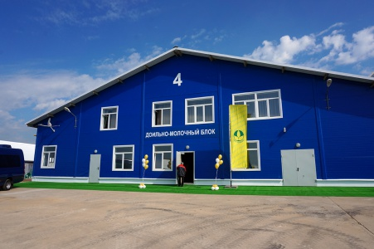
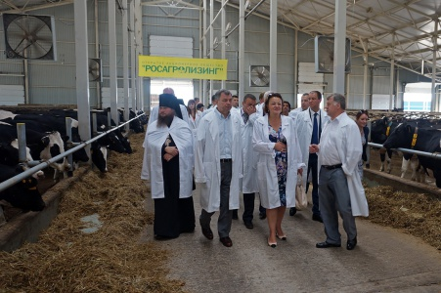
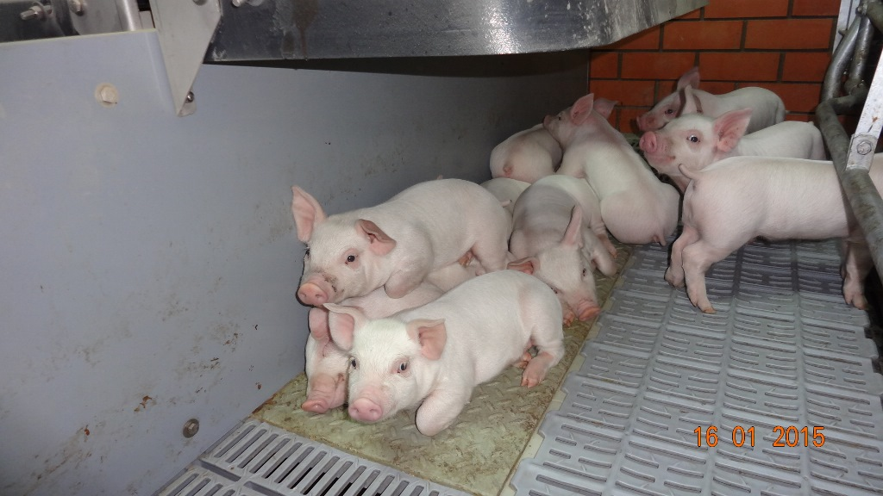
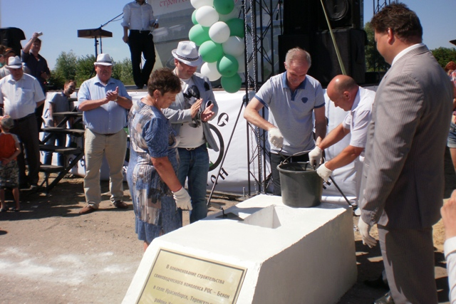
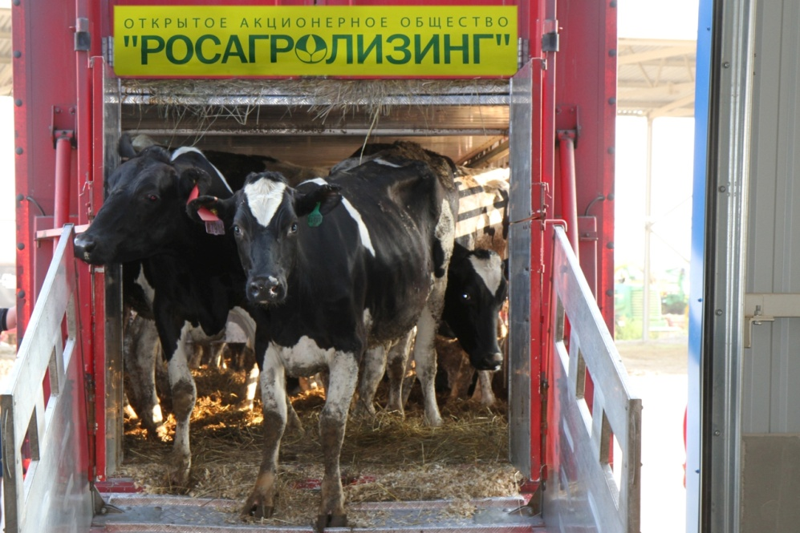
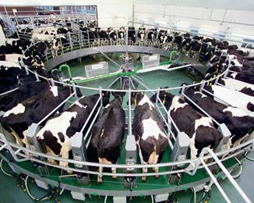
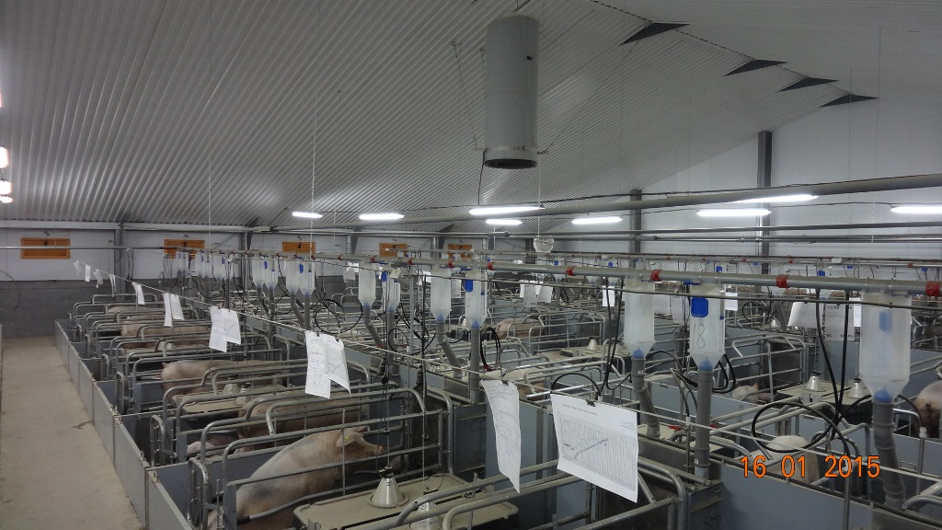
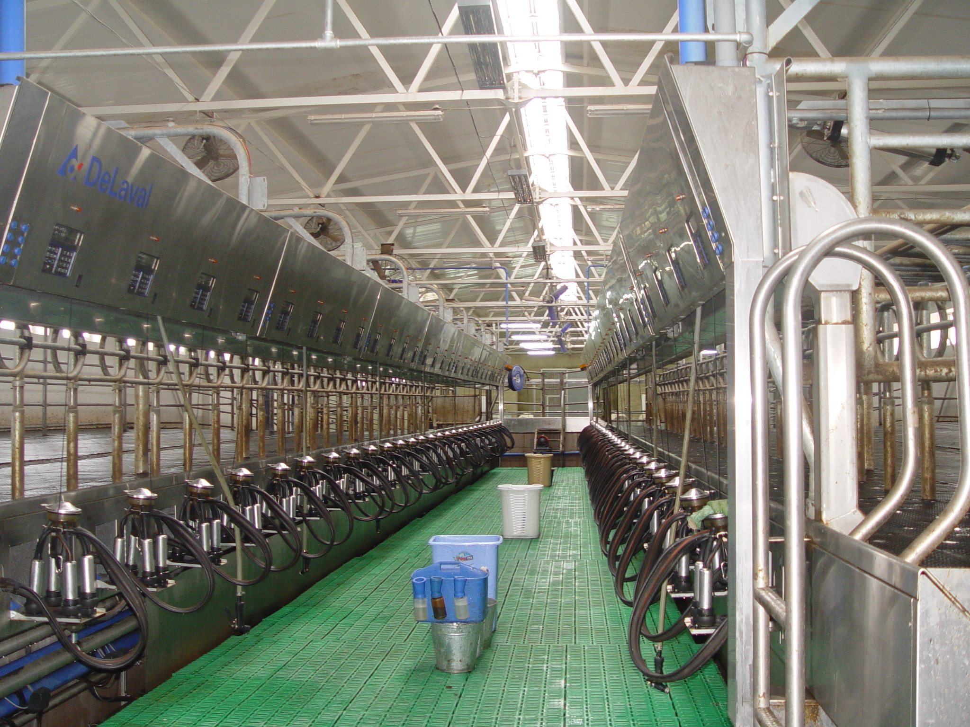
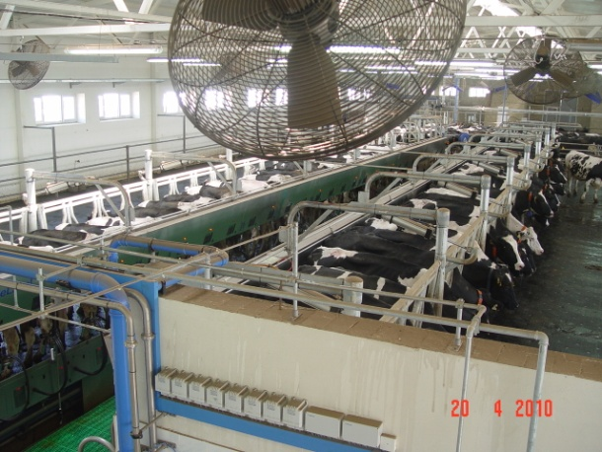
ПРИЛОЖЕНИЕ 8
                ПРИМЕРЫ ЖИВОТНОВОДЧЕСКИХ ПРОЕКТОВ, РЕАЛИЗОВАННЫХ АО "РОСАГРОЛИЗИНГ"
                СТРОИТЕЛЬСТВО ЖИВОТНОВОДЧЕСКОГО КОМПЛЕКСА ДЛЯ ООО "АГРОФЕРМА"
                СТРОИТЕЛЬСТВО СВИНОКОМПЛЕКСА
                В УЛЬЯНОВСКОЙ ОБЛАСТИ
СВИНОКОМПЛЕКС С ЗАМКНУТЫМ ЦИКЛОМ ПРОИЗВОДСТВА
ПОГОЛОВЬЕ: 1260 ГОЛОВ ПРОДУКТИВНЫХ СВИНОМАТОК
ПРОИЗВОДСТВЕННАЯ МОЩНОСТЬ – 30 000 ГОЛ. ОТКОРМА В ГОД
КАЛУЖСКАЯ ОБЛАСТЬ
ЖИВОТНОВОДЧЕСКИЙ КОМПЛЕКС НА 5 520 ГОЛ. КРС.
ОБЪЕМ ИНВЕСТИЦИЙ "РОСАГРОЛИЗИНГ" 971,5 МЛН РУБ.
СТРОИТЕЛЬСТВО ЖИВОТНОВОДЧЕСКОГО КОМПЛЕКСА НА БАЗЕ ООО АПХ "ЛЕСНАЯ ДАЧА"
СТАВРОПОЛЬСКИЙ КРАЙ
МОЛОЧНОЕ ПРОИЗВОДСТВО С ПРИМЕНЕНИЕМ СОВРЕМЕННЫХ СИСТЕМ ДОБРОВОЛЬНОГО ДОЕНИЯ
МОЛОЧНАЯ ПРОДУКТИВНОСТЬ КРС - (НАДОИ СОСТАВИЛИ 8 657 Л С 1 ГОЛ.) ПРЕДПРИЯТИЯ ПРЕВЫШАЕТ СРЕДНИЙ УРОВЕНЬ ПО РЕГИОНУ НА 42 %
8

Slide 9
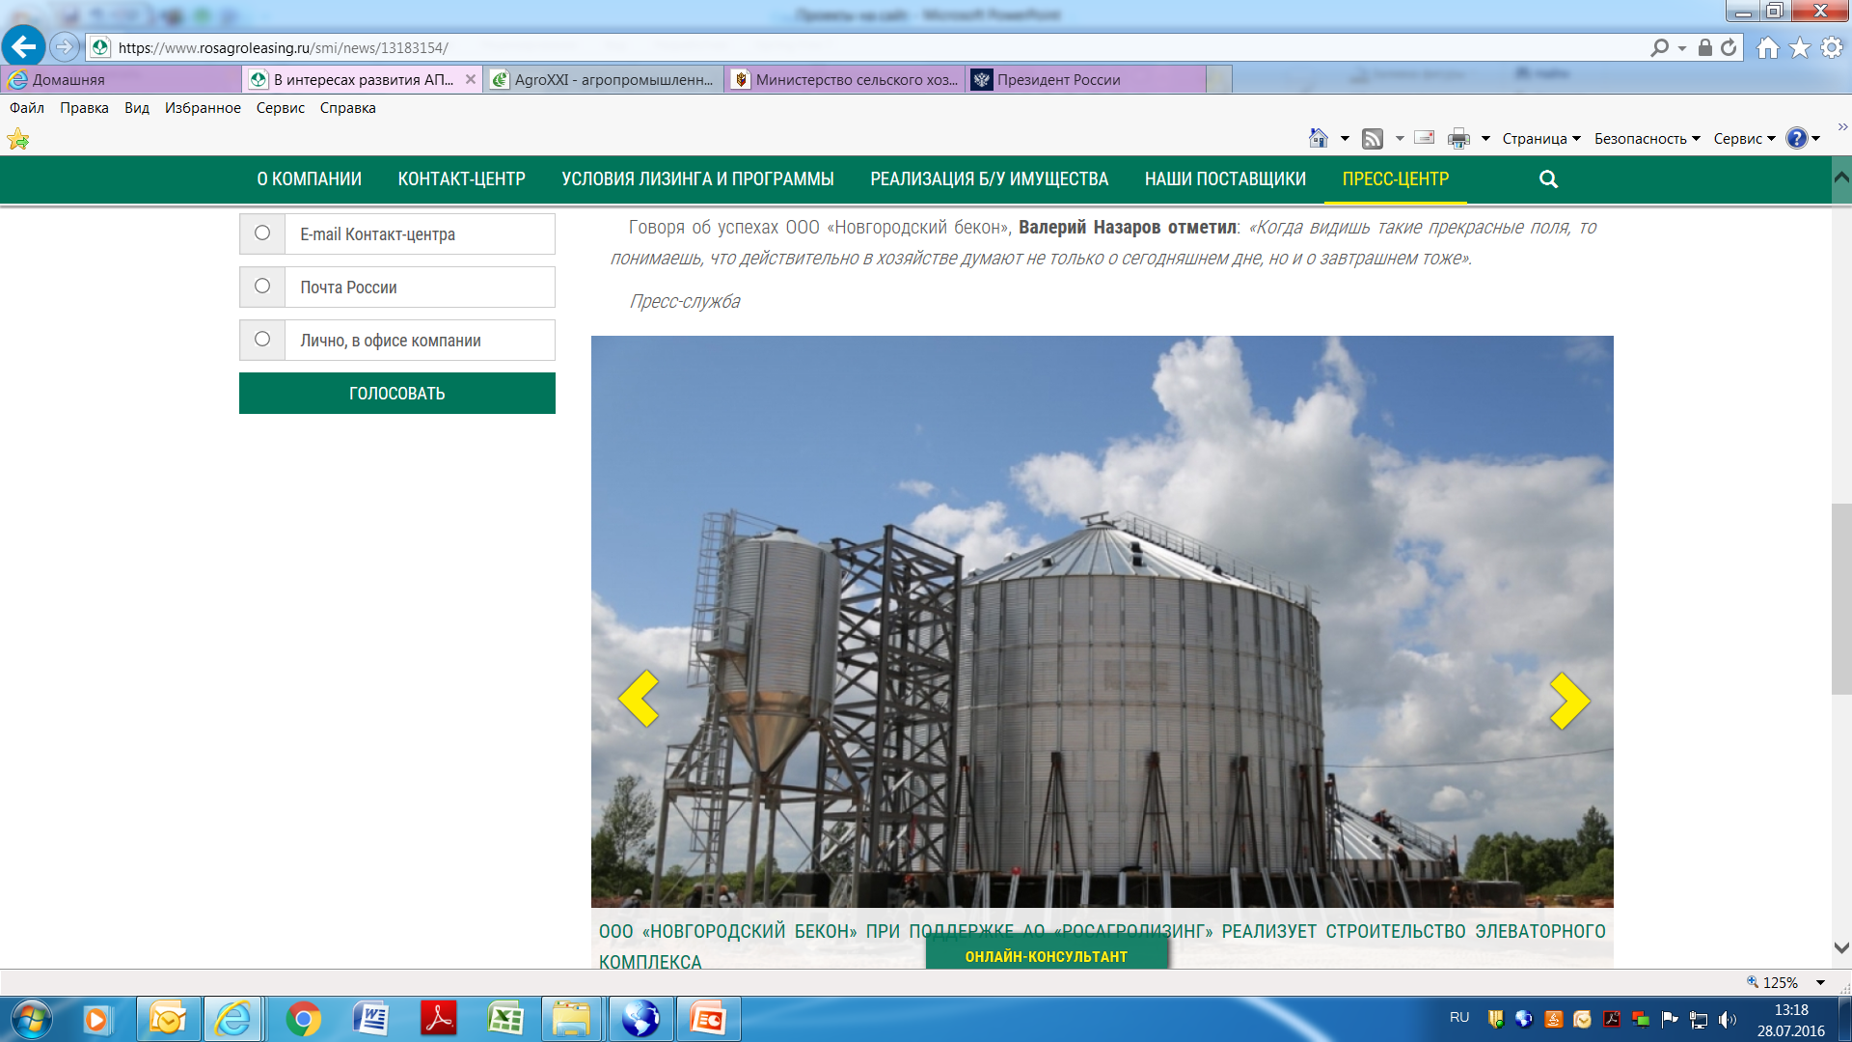
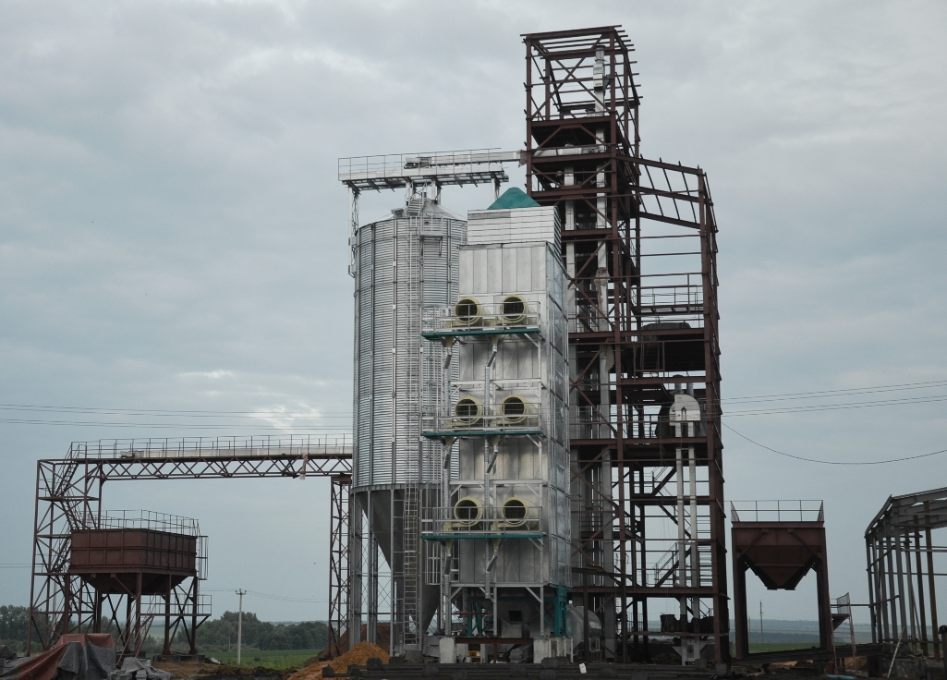
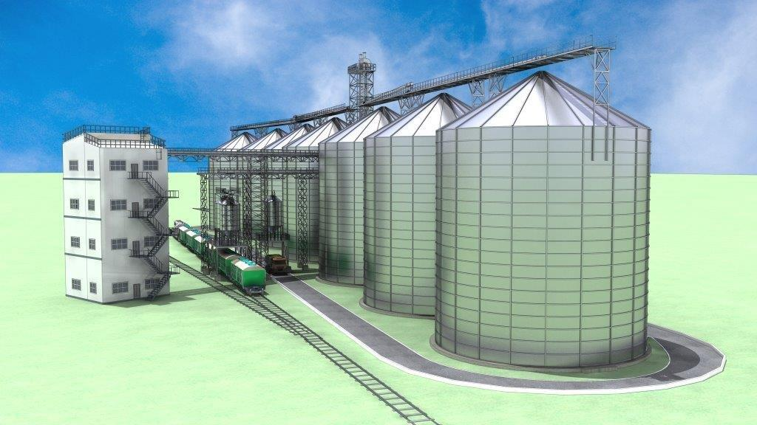
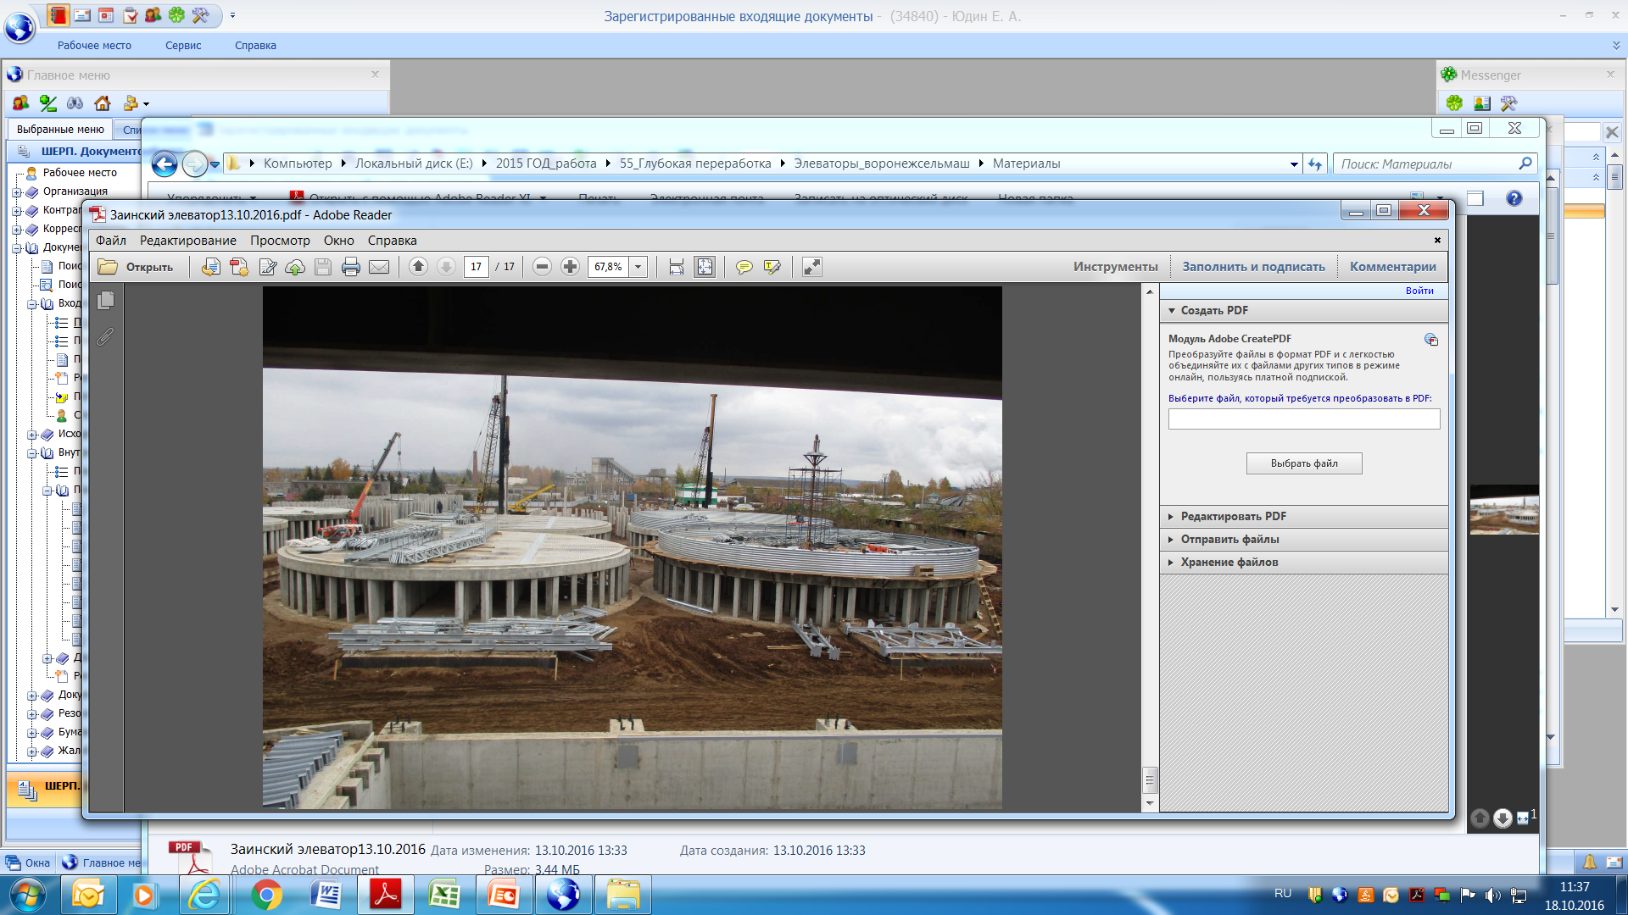
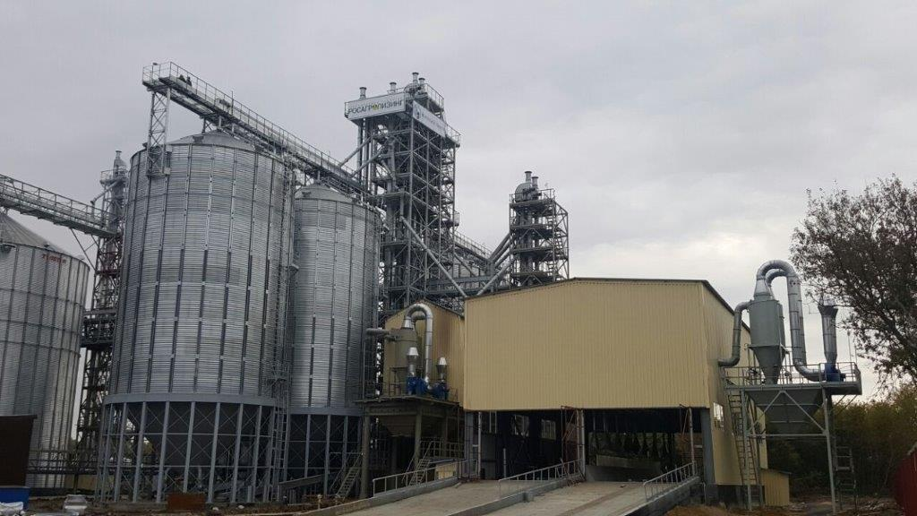
ПРИЛОЖЕНИЕ 9
ПРИМЕРЫ ПРОЕКТОВ СТРОИТЕЛЬСТВА ЭЛЕВАТОРНЫХ КОМПЛЕКСОВ, РЕАЛИЗУЕМЫХ АО "РОСАГРОЛИЗИНГ"
В 2016 Г. МОЩНОСТЬ СОЗДАВАЕМЫХ ПРИ УЧАСТИИ АО "РОСАГРОЛИЗИНГ" ЭЛЕВАТОРНЫХ КОМПЛЕКСОВ ПО ХРАНЕНИЮ СЕЛЬХОЗПРОДУКЦИИ СОСТАВЛЯЕТ 91 ТЫС. Т, А ПО ПЕРЕРАБОТКЕ – 550 Т/Ч.
В ТЕКУЩЕМ ГОДУ ПРИ УЧАСТИИ ОБЩЕСТВА ВОЗВОДЯТСЯ КРУПНЫЕ ЭЛЕВАТОРЫ ДЛЯ ООО "ЗАИНСКИЙ ЭЛЕВАТОР" (РЕСПУБЛИКА ТАТАРСТАН), ООО СП "ВЯЗОВО" (ТУЛЬСКАЯ ОБЛАСТЬ), ОАО АГРОФИРМА "МЦЕНСКАЯ" (ОРЛОВСКАЯ ОБЛАСТЬ), ООО "ОКА МОЛОКО" (РЯЗАНСКАЯ ОБЛАСТЬ) И ООО "НОВГОРОДСКИЙ БЕКОН" (НОВГОРОДСКАЯ ОБЛАСТЬ).
Д. ЧЕЧУЛИНО НОВГОРОДСКОЙ ОБЛАСТИ
(ООО "НОВГОРОДСКИЙ БЕКОН")
Мощности по очистке и сушке: 100 тонн/час
Мощность хранения: 15 000 тонн
Стоимость: 220 млн рублей
ПОС. КОЗЬМИНСКИЙ ТУЛЬСКОЙ ОБЛАСТИ
(ООО "СП ВЯЗОВО")
Мощности по очистке и сушке: 100 тонн/час
Мощность хранения: 10 000 тонн
Стоимость: 109 млн рублей
Г. МЦЕНСК ОРЛОВСКОЙ ОБЛАСТИ
(ОАО "МЦЕНСКАЯ")
Мощность хранения: 37 000 тонн
Стоимость: 130 млн рублей
Г. ЗАИНСК РЕСПУБЛИКИ ТАТАРСТАН
(ООО "ЗАИНСКИЙ ЭЛЕВАТОР")
Мощности по очистке и сушке: 150 тонн/час
Мощность хранения: 29 000 тонн
Стоимость: 230 млн рублей
ПОС. ЧУЧКОВО РЯЗАНСКОЙ ОБЛАСТИ
(ООО "ОКА МОЛОКО")
Мощность по очистке и сушке: 200 тонн/час
Стоимость: 187 млн рублей
9

Slide 10




ПРИЛОЖЕНИЕ 10
СТРУКТУРА ИНВЕСТИРОВАНИЯ БЮДЖЕТНЫХ СРЕДСТВ В УСТАВНЫЙ КАПИТАЛ АО "РОСАГРОЛИЗИНГ" В 2001-2015 ГГ.
2001-2009 гг. (9 ЛЕТ)
2010-2015 гг. (6 ЛЕТ)
72,3 МЛРД РУБ.
10,7 МЛРД РУБ.
83
МЛРД РУБ
2001
2002
2003
2004
2005
2006
2007
2008
2009
2010
2011
2012
2013
2014
2015
ПОСТАВКИ АО "РОСАГРОЛИЗИНГ" СЕЛЬХОЗТЕХНИКИ
37 372 ед. техники*
на 63,96 млрд руб.
38 377 ед. техники
на 71,65 млрд руб.
КОМБАЙНЫ
ТРАКТОРЫ
АВТОТЕХНИКА
ПРОЧАЯ
ТЕХНИКА
75,7 ТЫС. ЕД.
КОМБАЙНЫ
ТРАКТОРЫ
АВТОТЕХНИКА
ПРОЧАЯ
ТЕХНИКА
11 578
ЕДИНИЦ
11 649
ЕДИНИЦ
8 541
ЕДИНИЦЫ
5 604
ЕДИНИЦ
5 052
ЕДИНИЦ
13 768
ЕДИНИЦ
7 654
ЕДИНИЦЫ
11 903
ЕДИНИЦ
*из которых часть была поставлена на площадки ответственного хранения
УВЕЛИЧЕНИЕ КОЛИЧЕСТВА ПРОЧЕГО ОБОРУДОВАНИЯ ОБУСЛОВЛЕНО ВНЕДРЕНИЕМ ПРАКТИКИ ПОСТАВКИ ТЕХНОЛОГИЧЕСКИХ КОМПЛЕКСОВ (ТРАКТОР + АГРЕГАТ)
!
НЕСМОТРЯ НА БОЛЬШИЕ ИНВЕСТИЦИИ ИЗ ФЕДЕРАЛЬНОГО БЮДЖЕТА В УСТАВНЫЙ КАПИТАЛ РОСАГРОЛИЗИНГ В 2001-2009 ГГ. (В 6,8 РАЗ ПРЕВЫШАЮЩИЕ ОБЪЕМ В 2010-2015 ГГ.), ПРОИЗВОДСТВЕННЫЕ ПОКАЗАТЕЛИ В УКАЗАННЫЙ ПЕРИОД ДЕЯТЕЛЬНОСТИ КОМПАНИИ МЕНЬШЕ ПОКАЗАТЕЛЕЙ В 2010-2015 ГГ.
10

Slide 11
ПРИЛОЖЕНИЕ 11
ОСНОВНЫМ ФАКТОРОМ, СДЕРЖИВАЮЩИМ ИСПОЛЬЗОВАНИЕ РЕИНВЕСТИЦИОННОГО ПОТЕНЦИАЛА ЛИЗИНГОВОГО МЕХАНИЗМА ЯВЛЯЕТСЯ НИЗКАЯ ПЛАТЕЖЕСПОСОБНОСТЬ ЛИЗИНГОПОЛУЧАТЕЛЕЙ ПО ДОГОВОРАМ, ЗАКЛЮЧЕННЫМ ДО 2010 Г.
В УКАЗАННЫЙ ПЕРИОД СОВЕРШАЛИСЬ ЛИЗИНГОВЫЕ СДЕЛКИ НА ЗАВЕДОМО НЕВЫГОДНЫХ УСЛОВИЯХ И С СУЩЕСТВЕННЫМ НЕОБОСНОВАННЫМ ЗАВЫШЕНИЕМ ЗАТРАТ, ОБЩЕСТВО ПОСТАВЛЯЛО НЕВОСТРЕБОВАННУЮ ОТРАСЛЬЮ НИЗКОКАЧЕСТВЕННУЮ ТЕХНИКУ, ПРЕДОСТАВЛЯЛО В ЛИЗИНГ И ПРОДАВАЛО В РАССРОЧКУ ТЕХНИКУ, ОБОРУДОВАНИЕ И ИНЫЕ ТОВАРНО-МАТЕРИАЛЬНЫЕ ЦЕННОСТИ (ГСМ, УДОБРЕНИЯ, ЗЕРНО, СЕМЕНА) НЕПЛАТЕЖЕСПОСОБНЫМ КЛИЕНТАМ.
СТРУКТУРА ЗАДОЛЖЕННОСТИ В РАЗРЕЗЕ ГОДА ЗАКЛЮЧЕНИЯ ДОГОВОРОВ
ТЕКУЩИЙ РАЗМЕР ПРОСРОЧЕННОЙ ЗАДОЛЖЕННОСТИ –
26,2 МЛРД РУБ.
СТРУКТУРА ЗАДОЛЖЕННОСТИ ПО ДОГОВОРАМ, ЗАКЛЮЧЕННЫМ ДО МАРТА 2010
ГОД ЗАКЛЮЧЕНИЯ
ДОГОВОРА
20
МЛРД РУБ.
с марта 2010 г.
до марта 2010 г.
КАЧЕСТВО ЛИЗИНГОВОГО ПОРТФЕЛЯ ПОСЛЕ 2010 Г. ЕЖЕГОДНО УЛУЧШАЕТСЯ (ЧТО ПОДТВЕРЖДАЕТ РОСТ УРОВНЯ СОБИРАЕМОСТИ ЛИЗИНГОВЫХ ПЛАТЕЖЕЙ), ЧЕМУ СПОСОБСТВУЕТ ГЛУБОКИЙ АНАЛИЗ ПЛАТЕЖЕСПОСОБНОСТИ КОНТРАГЕНТОВ С ПРИМЕНЕНИЕМ МОДЕЛИ СКОРИНГ-ОЦЕНКИ ПРИ ЗАКЛЮЧЕНИИ НОВЫХ СДЕЛОК (ПОЗВОЛЯЮЩИЙ МИНИМИЗИРОВАТЬ РИСК НЕВОЗВРАТА ИНВЕСТИРУЕМЫХ СРЕДСТВ), А ТАКЖЕ ОПЕРАТИВНОЕ ПРИНЯТИЕ МЕР ПО ВЗЫСКАНИЮ ПРОСРОЧЕННОЙ ЗАДОЛЖЕННОСТИ В СЛУЧАЕ ЕЕ ОБРАЗОВАНИЯ.
С ЦЕЛЬЮ СНИЖЕНИЯ ОБЪЕМОВ ПРОСРОЧЕННОЙ ЗАДОЛЖЕННОСТИ, НАЧИНАЯ С 2010 Г. ОБЩЕСТВОМ ПРОВОДИТСЯ КОМПЛЕКСНАЯ РАБОТА С КОНТРАГЕНТАМИ-ДОЛЖНИКАМИ:
1 | МЕРОПРИЯТИЯ ПО ДОСУДЕБНОМУ УРЕГУЛИРОВАНИЮ ЗАДОЛЖЕННОСТИ (ВКЛЮЧАЯ РАСТОРЖЕНИЕ ДОГОВОРОВ, ИЗЪЯТИЕ ПРЕДМЕТОВ ЛИЗИНГА И ИХ ПОСЛЕДУЮЩАЯ РЕАЛИЗАЦИЯ НА РЫНКЕ Б/У ТЕХНИКИ ПЛАТЕЖЕСПОСОБНЫМ СЕЛЬХОЗТОВАРОПРОИЗВОДИТЕЛЯМ)
2 | СУДЕБНОЕ ВЗЫСКАНИЕ, В ТОМ ЧИСЛЕ В РАМКАХ ПРОЦЕДУР БАНКРОТСТВА И УГОЛОВНОГО ПРОИЗВОДСТВА (В СЛУЧАЕ ВЫЯВЛЕНИЯ СОСТАВА ПРЕСТУПЛЕНИЯ И НЕВОЗМОЖНОСТИ ВЗЫСКАНИЯ СРЕДСТВ В РАМКАХ АРБИТРАЖНОГО ПРОИЗВОДСТВА)
3 | ПОСЛЕДУЮЩЕЕ ПРИНУДИТЕЛЬНОЕ ИСПОЛНЕНИЕ ВСТУПИВШИХ В ЗАКОННУЮ СИЛУ СУДЕБНЫХ АКТОВ
УРОВЕНЬ СОБИРАЕМОСТИ В РАЗРЕЗЕ ГОДА ЗАКЛЮЧЕНИЯ ДОГОВОРА
!
ДАЖЕ ВЕСЬ КОМПЛЕКС МЕРОПРИЯТИЙ ПО ИСТРЕБОВАНИЮ ЗАДОЛЖЕННОСТИ НЕ ВСЕГДА ОБЕСПЕЧИВАЕТ ВОЗВРАТ ОБЩЕСТВОМ ИНВЕСТИРОВАННЫХ СРЕДСТВ В ПОЛНОМ ОБЪЕМЕ.
В СЛОЖИВШИХСЯ УСЛОВИЯХ НАРАСТИТЬ ТЕМП РАЗВИТИЯ ОБЩЕСТВА БЕЗ ДОПОЛНИТЕЛЬНОГО ФИНАНСИРОВАНИЯ ЗА СЧЕТ БЮДЖЕТНЫХ СРЕДСТВ НЕ ПРЕДОСТАВЛЯЕТСЯ ВОЗМОЖНЫМ.
11

